Slide 1
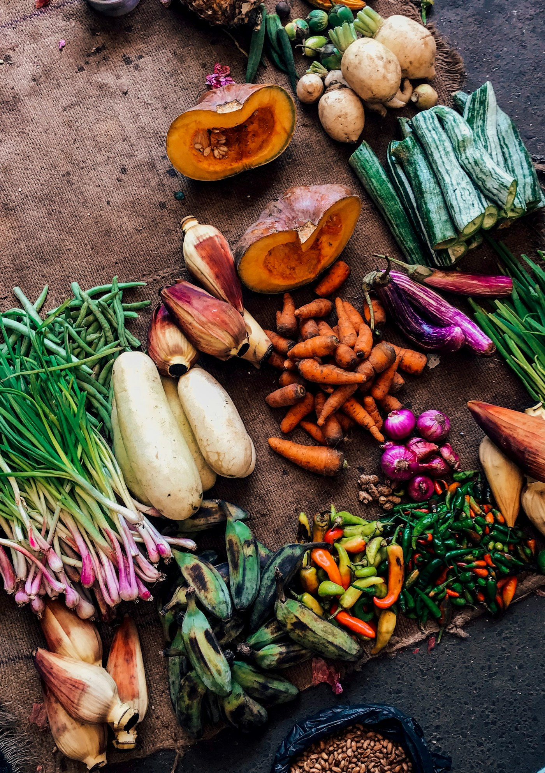
SMART FOOD INDUSTRIES / ТРЕК 1
FoodLoop
ATU
Цифровой учёт пищевых отходов
университетского комплекса
Самал Бибара
Индивидуальный проект / 2026
FoodLoop ATU
01
Notes:
Здравствуйте! Меня зовут Самал Бибара. Я представляю FoodLoop ATU — систему цифрового учёта пищевых отходов университетского комплекса. Её задача — связать ежедневную запись, проверку отчёта и решения по сокращению потерь. Проект рассчитан на сотрудника, которому нужно быстро внести измерение, и проверяющего, которому нужны достоверные данные.

Slide 2
Проблема: потери трудно увидеть вовремя
до 30–40%
массы ТБО могут составлять пищевые отходы
в зависимости от региона Казахстана
Кейс АТУ: 5 организаций, разрозненные журналы.
Ручная сводка затрудняет анализ остатков и закупок.
FoodLoop ATU
02
Notes:
По информации официального сайта Премьер-министра Казахстана от 25 ноября 2025 года, пищевые отходы в зависимости от региона могут составлять до 30–40 процентов массы ТБО. Это национальный контекст, а не показатель АТУ. В нашем кейсе пять организаций ведут разные журналы. Когда сведение происходит вручную, сложнее вовремя увидеть рост остатков и проверить данные. Реальную массу отходов АТУ предстоит измерить в пилоте. Источник: https://primeminister.kz/ru/news/razovuiu-legalizaciiu-otxodov-provedut-v-kazaxstane-30758

Slide 3
От журнала к принятому отчёту
Сейчас
В системе
Бумажные записи
Пять отдельных журналов
Сводка и замечания вручную
Ввод на месте образования
Проверка и история исправлений
Принятый реестр и Excel
Сценарий экономии: 15 ч на вводе и 9 ч на сведении в активный месяц
FoodLoop ATU
03
Notes:
Сейчас данные проходят через отдельные журналы и ручную сводку. В предлагаемом процессе сотрудник вносит измерение на месте, проверяющий принимает или возвращает отчёт с замечанием, а принятые данные попадают в единый реестр. Из них формируются диаграммы и Excel. В сценарной оценке мы рассчитываем высвободить 15 часов на вводе и 9 часов на сведении за активный месяц. Это гипотеза, которую нужно проверить хронометражем.

Slide 4
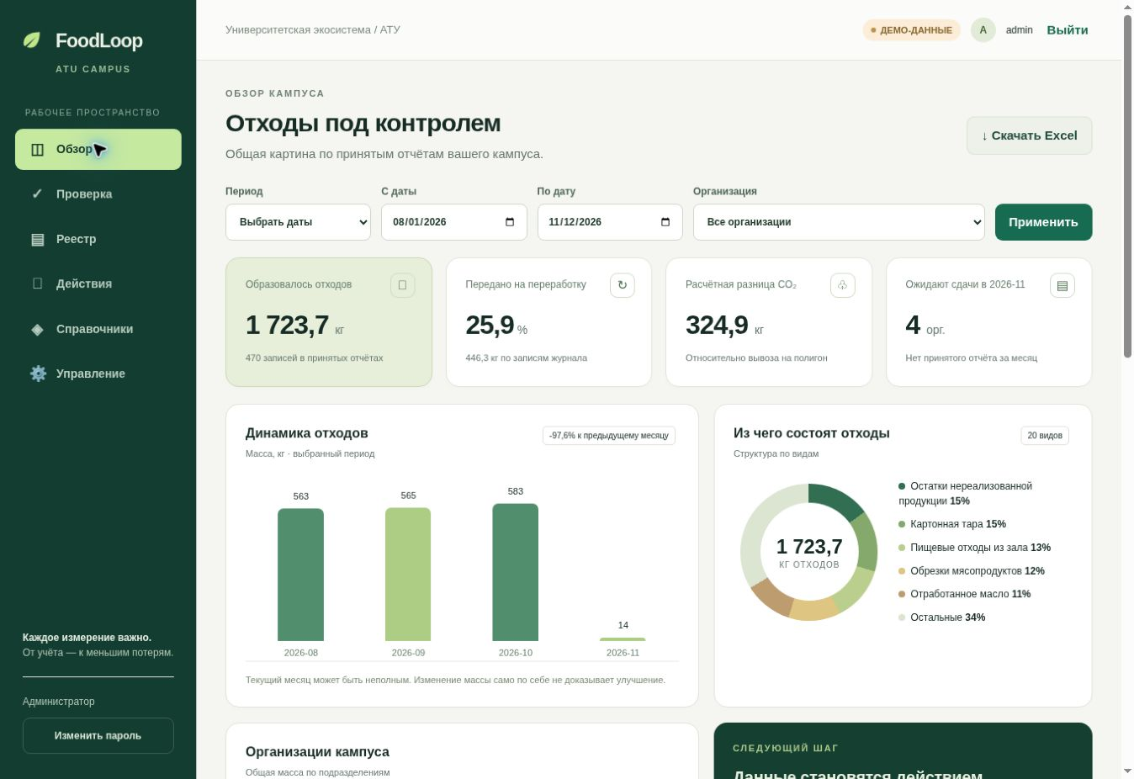
Рабочий MVP по образцам организаций
5 форм
День и месяц по видам
Новые строки справочника
Три диаграммы
Квартальный Excel
FoodLoop ATU
04
Notes:
Работающий MVP содержит пять шаблонов по организациям из задания. В форме автоматически указаны дата и ответственный, единица зависит от вида отхода. Видны итоги за день и месяц, можно предложить новый вид. Есть мобильный интерфейс, автосохранение черновика, фотографии и QR формы. В обзоре три диаграммы, а Excel содержит свод, детали, методику и журналы организаций. Демонстрационные данные охватывают минимум три месяца и весь предыдущий квартал.

Slide 5
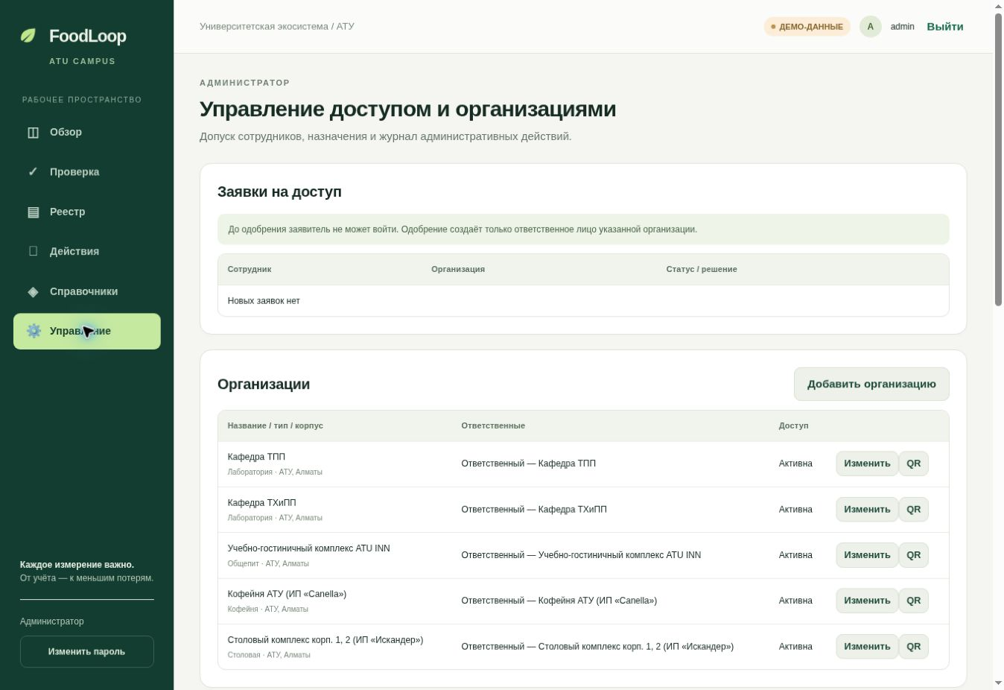
Доступ и данные проходят утверждение
Администратор
Допуск сотрудников
Привязка к организации
Утверждение новых видов
Отзыв доступа и аудит
FoodLoop ATU
05
Notes:
Особое внимание уделено доступу. В закрытом режиме общий демонстрационный пароль не работает: первый администратор задаёт собственный пароль. Новый сотрудник подаёт заявку, а администратор разрешает доступ и назначает организацию. Новый вид отхода требует утверждения. Ответственный не может принять свой отчёт. Принятие выполняет проверяющий или администратор с такими полномочиями. Все переходы сохраняются, принятый отчёт блокируется.

Slide 6
Аналитика для сокращения потерь
Непроданные блюда
Органика в ТБО
Рост по виду отходов
Проверить объём
приготовления партиями
Проверить отдельный сбор
и реального получателя
Сверить меню, порции
и полноту учёта
Рекомендации объяснимые. Сотрудник планирует меру и фиксирует результат.
FoodLoop ATU
06
Notes:
Система помогает перейти от цифр к мерам. Если растут остатки готовой продукции, она предлагает проверить размер партий. Если органика уходит в смешанные отходы — проверить раздельный сбор и реального получателя. При росте по видам нужно сверить меню, порции и полноту учёта. Это объяснимые правила: они не заменяют сотрудника. В разделе действий можно назначить меру и зафиксировать результат, чтобы проверить её пользу.

Slide 7
Новое применение для процесса АТУ
Подход | Основная задача | Применение в FoodLoop
Журналы и Excel | Первичный учёт | Общая база и согласование
Winnow / Leanpath | Измерение и анализ потерь | Старт с доступными весами
Адаптация под АТУ | Пять шаблонов из кейса | Допуск, аудит и принятая сводка
Новизна для конкретного процесса. Отсутствие аналогов в Казахстане не заявляется.
FoodLoop ATU
07
Notes:
Системы анализа пищевых потерь уже существуют, например Winnow и Leanpath. Поэтому я не заявляю, что аналогов нет. Отличие проекта — адаптация к пяти организациям и формам кейса АТУ, согласование данных и работа с обычными доступными весами. Для первого запуска не требуется покупка специального оборудования. Возможная модель внедрения — настройка и сопровождение для вуза; спрос и стоимость услуг ещё нужно проверить. Источники аналогов перечислены в docs/SOURCES.md.

Slide 8
Экономика: проверяемая модель пилота
24 ч / мес.
7,2 месяца
оценка высвобождённого времени
в активный месяц
средняя календарная окупаемость
при 10 активных месяцах в году
CAPEX 180 000 ₸ OPEX 15 000 ₸/месяц
Годовая оценка эффекта после OPEX: 300 000 ₸
Сценарий, не доказанная экономия выплат. Заказчик — вуз, услуги — внедрение и поддержка.
FoodLoop ATU
08
Notes:
Экономическая модель открыта для проверки. При 600 записях в месяц сокращение времени с двух минут до половины минуты даёт 15 часов, ещё 9 часов — отказ от ручной сводки. При оценке часа в 2000 тенге это 48 тысяч тенге высвобождённого времени. Разовые затраты приняты равными 180 тысячам, поддержка — 15 тысяч в месяц. При десяти активных месяцах и оплате поддержки все двенадцать месяцев годовая оценка после OPEX — 300 тысяч тенге. Средняя календарная окупаемость — 7,2 месяца. Это не доказанная экономия выплат. Формулы и чувствительность: docs/EFFECT.md.

Slide 9
Экология: измеримый сценарий
5,5 т / год
4,04 т
перенаправленных отходов
при 10 активных месяцах
расчётной разницы CO₂-экв.
за тот же год относительно полигона
В месяц: 500 кг органики на компостирование
и 50 кг картона на переработку
FoodLoop ATU
09
Notes:
Экологический эффект тоже показан как сценарий. Если в активный месяц направлять 500 килограммов органики на компостирование и 50 килограммов картона на переработку, за десять месяцев это 5,5 тонны. По коэффициентам предоставленного справочника разница относительно полигона составит около 4,04 тонны CO₂-эквивалента. Коэффициенты DEFRA 2024 ориентировочные для Казахстана. Нужны подтверждённые получатели и фактические передачи. Предотвращение образования еды учитывается отдельно и не прибавляется повторно к эффекту переработки. Расчёт: 0,5 × (700,21 − 8,88) + 0,05 × (1164,39 − 6,41) = 403,564 кг CO₂-экв. за месяц.

Slide 10
Внедрение: одна площадка, затем кампус
Неделя 1
Неделя 2
Неделя 3
Неделя 4
База сравнения
Запуск учёта
Одна мера
Оценка
Журнал, порции
и время работы
Сотрудники, проверка
и сверка данных
Меньшие партии
одного блюда
Ошибки, время
и остатки на порцию
FoodLoop ATU
10
Notes:
Пилот предлагается начать на одной площадке на четыре недели. Сначала измерить исходные остатки, число порций и время работы. Затем запустить цифровой учёт и сверять записи. На третьей неделе проверить одну меру, например уменьшение партии конкретного блюда. На четвёртой оценить ошибки, время и остатки на порцию. После этого можно подключать остальные организации. Для пилота нужны ответственный сотрудник, проверяющий, администратор и обычные весы. План и критерии решения о расширении: docs/PILOT.md.

Slide 11
Технология и границы MVP
Браузер
Python API
SQLite
Ввод со смартфона и компьютера
Права и согласование на сервере
Реестр, фото, история и Excel
Реальные весы, OCR и полноценный офлайн — следующий этап.
Демо-данные синтетические. Эффект требует измерений.
FoodLoop ATU
11
Notes:
Приложение использует браузер, Python API и SQLite. Права и блокировки проверяются на сервере. Прошли 30 интеграционных проверок, в том числе доступ между организациями, заявки, согласование, фотографии и выгрузка. Интерфейс проверен в браузере на узком экране. Подключение физического смартфона к вашей сети нужно подтвердить на месте. Реальные весы, OCR и полноценная офлайн-синхронизация остаются следующим этапом. Синтетические данные не выдаются за измерения АТУ.

Slide 12
Запрос на пилот
Одна площадка.
Четыре недели измерений.
Нужны ответственный сотрудник, проверяющий
и доступ к журналам и обычным весам.
Самал Бибара
ИИ помогал разработке и подготовке материалов. Рекомендации продукта основаны на правилах.
FoodLoop ATU
12
Notes:
Я предлагаю согласовать пилот на одной площадке, измерить результат и только затем расширять систему. В проекте участвую одна — Самал Бибара. ChatGPT и Codex помогали разработке и подготовке материалов. Внешнюю нейросеть приложение не вызывает, рекомендации основаны на правилах. Сейчас покажу путь записи: внесение веса, возврат с комментарием, исправление, принятие и появление данных в реестре. Подробный сценарий демонстрации находится в docs/DEMO.md.

